Slide 1
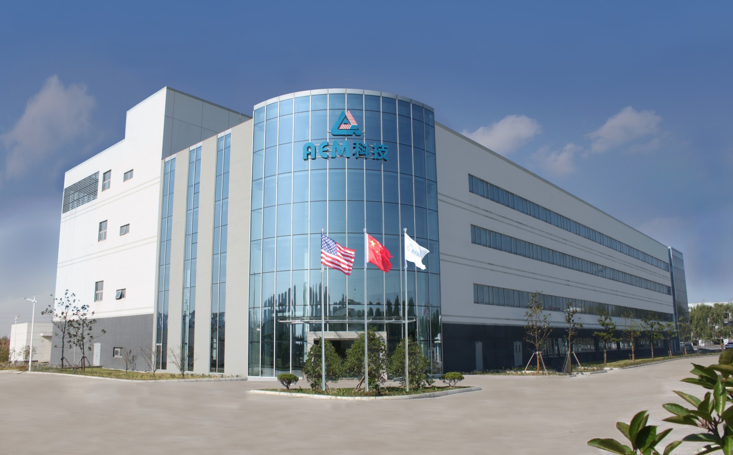
AEM WEEKEND SHARING
企业文化（十一）
AEM周末分享
第 378 期

Slide 2
AEM WEEKEND SHARING
华为企业文化分享（二）
1987年，华为创立于深圳，当时的注册资本为2.1万元，没有技术和市场，只能在国内外通信巨头的联合围剿、压制下艰难起步。当时的华为只不过是一家无足轻重的小公司，甚至有人怀疑它是否能够撑过一两年。

Slide 3
时至今日，华为已经从一家不起眼的小作坊发展为世界领先的信息与通信基础设施和智能终端提供商，致力于把数字世界带入每个人、每个家庭、每个组织，构建万物互联的智能世界。

Slide 4
AEM WEEKEND SHARING
前段时间央视记者董倩问到任正非，华为是不是已经到了最危险最危难的时候?任正非的回答是：不会，在我们没有受到打压的时候，孟晚舟事件没发生的时候，我们公司是到了最危险的时候。惰怠，大家口袋都有钱，不服从分配，不愿意去艰苦的地方工作，是危险状态了。现在我们公司全体振奋，整个战斗力在蒸蒸日上，这个时候我们怎么到了最危险时候，应该是在最佳状态了。
这就是华为为何有这么大信心，面对打压依然坚挺。任正非说过：资源是会枯竭的，唯有文化才能生生不息。

Slide 5
AEM WEEKEND SHARING
今天继续和大家一起分享这生生不息的企业文化。
保持狼性：
任正非明确提出狼性生存法则：“企业要发展就要发展一批狼，狼有三大特征，一是敏锐的嗅觉；二是不屈不挠，奋不顾身的进攻精神；三是群体奋斗意识。”这三个品质正是华为狼性文化的精髓。

Slide 6
AEM WEEKEND SHARING
2019年8月，华为（苏州）人工智能创新中心在苏州工业园区揭牌成立。与苏州在信息产业创新、5G技术商用、智慧城市、企业数字化转型、智能网联汽车示范城、人工智能、行业大数据技术应用、自主创新信息产业落地、信息化人才以及苏企“走出去”战略这十大板块实现深入合作。
此次华为布局苏州，正是与苏州“创新驱动发展”的布局相契合，实现强强联手，将人工智能创新服务从苏州辐射整个长三角地区。

Slide 7
AEM WEEKEND SHARING
狼性文化中的人性化管理：
企业的管理最终都是对人的管理，人是企业中最重要的因素，因此华为一直强调要保护个人的利益，要给予员工更多的尊重和信任。狼性文化虽然有助于提升员工的工作状态，但是也对员工的生活带来了很多负面影响。一个好的企业不仅应该具备好的制度，还要注重人文情怀，要具备足够的人情味，不仅对员工的工作要关心，对员工的生活也要关心，这样能够让员工更容易产生主人翁意识和归属感。

Slide 8
AEM WEEKEND SHARING
周末愉快！
共创 共进 共赢 共享
AEM科技人力资源部

